Slide 1
计算机设计与实践
第一讲

Slide 2
1. 课程简介

Slide 3
1.1 开设本课的目的
开阔大家对计算机领域的知识面，尤其是硬件领域
掌握硬件设计的基本工具和基本知识
了解计算机硬件的设计方法
加深对计算机系统的认识
锻炼系统设计能力和动手能力

Slide 4
1.2 本课在课程结构中的地位
软件系列
计算机系统结构
硬件系列
软件工程
计算机设计与实践
操作系统
编译原理
计算机原理
计算机接口
数据结构
自动机理论
C语言
汇编语言
数字逻辑

Slide 5
1.3 教学模式
课程采用理论和实践相结合的方法进行教学，以实践为主
  14学时教学
  42学时实践
改变传统以课堂教学为主的教学模式
学生始终处于主动探索、思考的主体地位

Slide 6
1.4 课堂教学内容
硬件逻辑设计：
  芯片设计：现代（VHDL等）
    硬件描述语言VHDL
      行为描述
      数据流描述
      结构描述
    自顶向下的逻辑设计方法
      串行接口的接收控制逻辑设计
      处理器设计
  系统设计：传统（电路板）
    需求分析、可行性论证、总体设计、详细设计
硬件物理设计——非逻辑设计

Slide 7
1.5 实验教学内容
SD2100数字逻辑设计实验台和COP2000实验台
序号 | 实 验 项 目 | 学时 | 实验要求 | 实验类别 | 每组人数
1 | 四位串行移位寄存器设计 状态机 | 3 | 必修 | 设计 | 1
2 | 元件例化 | 6 | 必修 | 设计 | 1
3 | 实验仪基本部件测试 | 6 | 必修 | 设计 | 1
4 | 给定指令系统的处理器设计 | 27 | 必修 | 设计 | 1

Slide 8
1.6 课程考核
考核采用统一考试、答辩和报告的方式，教学环节和实践环节的考核先后分别进行，两者之和为课程的总成绩
  教学环节占30%
  实践环节占70%
  实践环节的考核包括答辩和报告两种形式
  由指导教师根据报告和现场答辩情况及平时表现给出实践考核成绩，综合考察学生的综合能力
要求做的实验必须做，缺一次实验将不参加最终成绩的评定

Slide 9
1.7 参考教材
1. VHDL 语言设计技术，陈忠平著，电子工业出版社。2014年5月
2. 用于逻辑综合的VHDL，Andrew Rushton著，北京航天航空大学出版社。2014年1月第一版
3. 数字逻辑与计算机设计，R. S. Sandige编著，电子工业出版社。2015年1月第一版

Slide 10
1.8 如何学好这门课
1.知识储备
  计算机组成原理
  数字逻辑
2.学好语言，关键在实践
3.设计的重要性
4.仿真的重要性
5.自己动手动脑的重要性

Slide 11
2. FPGA与VHDL开发

Slide 12
2.1 为什么要掌握FPGA开发知识
应用领域从通信延伸到消费电子、汽车电子、工业控制、医疗电子等更多领域
随着FPGA 把更多的硬核如PowerPC™ 处理器等集成进来，以及采用新的工艺将存储单元集成，FPGA 越来越成为一种融合处理、存储、接口于一体的超级芯片
FPGA开发能力对工程师而言将成为类似C 语言的基础能力之一
面对这样的发展趋势，你还能简单地将FPGA 当成一种逻辑器件吗？还能对FPGA 的发展无动于衷吗？

Slide 13
2.2 未来的硬件设计工程
以VHDL 或者Verilog 语言来表达设计意图
以FPGA 做为硬件载体
以计算机为设计开发工具
以EDA 软件为开发环境
以SoC、IP 等为综合设计的方法
FPGA 将成为未来的硬件工程师必用的设计元素之一！

Slide 14
2.3 FPGA设计基本知识
FPGA开发基本流程
  第一步：按照“自顶向下”的设计方法进行系统划分
  第二步：输入VHDL代码
  第三步：将以上的设计输入编译成标准的VHDL文件
  第四步：利用综合器对VHDL源代码进行综合优化处理，生成门级描
  述的网表文件，这是将高层次描述转化为硬件电路的关键步骤
  第五步：利用适配器将综合后的网表文件针对某一具体的目标器件进
  行逻辑映射操作，包括底层器件配置、逻辑分割、逻辑优化和
  布局布线
  第六步：将适配器产生的器件编程文件通过编程器或下载电缆载入到
  目标芯片FPGA或CPLD中。如果是大批量产品开发，通过更换
  相应的厂家综合库，可以很容易转由ASIC形式实现

Slide 15
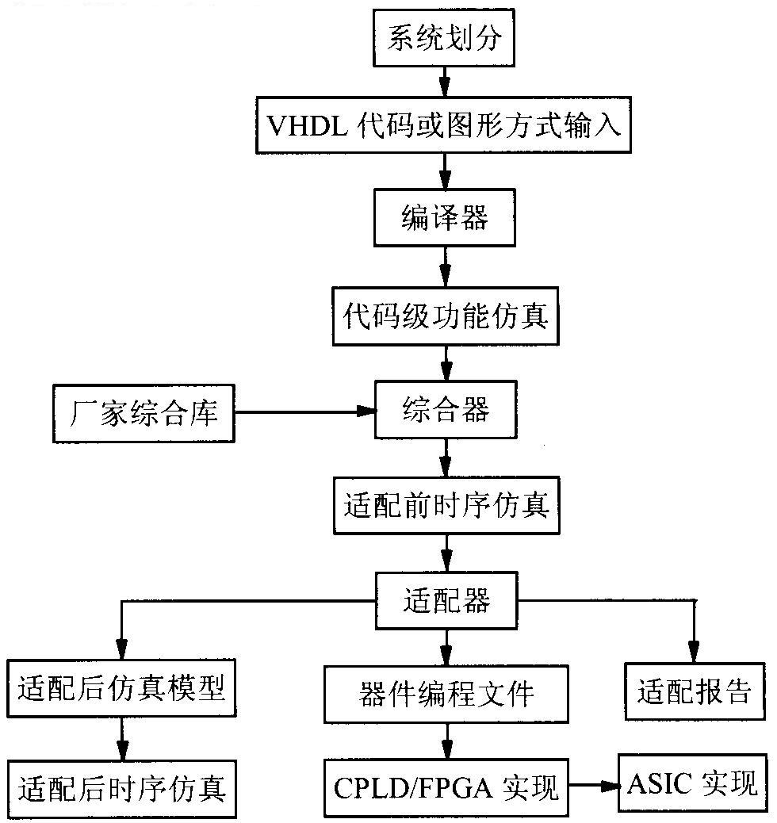
2.4 FPGA开发基本流程

Slide 16
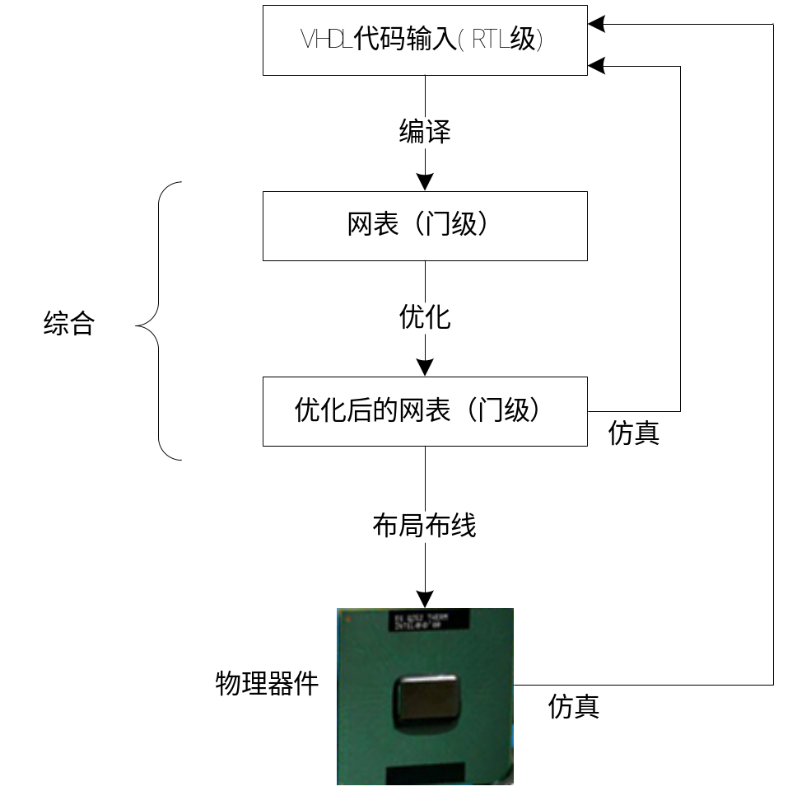
2.5 VHDL开发PLD/FPGA的流程

Slide 17
2.6 常用EDA工具
一般分为两种
  集成的PLD/FPGA开发环境
    专业的芯片制造商为推广自己的芯片而开发的专业EDA软件，这类软件都是由PLD/FPGA芯片厂家提供，基本可以完成所有的设计输入（原理图或HDL)，仿真，综合，布线，下载等工作
  EDA软件商提供的第三方软件
    很多厂家提供了各种专业软件，用以配合PLD/FPGA芯片厂家提供的工具进行更高效率的设计

Slide 18
2.6 常用EDA工具
EDA工具大致可以分为如下5个模块：
设计输入编辑器
HDL综合器
仿真器
适配器(或布局布线器)
下载器

Slide 19
2.7 本课程使用的软件
集成的PLD/FPGA开发环境
  Xilinx ISE 9.1 / 14.3
仿真工具
  Xilinx ISE / ModleSim
可编程器件下载软件
  COP2000集成开发环境 / Adept

Slide 20
2.8 学习VHDL的几点重要提示
1.了解VHDL的可综合性问题
  所有的VHDL描述都可以用于仿真，但不是所有的VHDL描述都能用硬件实现
2.用硬件电路设计思想来编写VHDL
  学好VHDL的关键是充分理解VHDL语句和硬件电路的关系
3.语法掌握贵在精，不在多
4.VHDL从根本上讲是并发执行的

Slide 21
不可综合举例
STD_LOGIC是IEEE 1164标准中引入的8逻辑值系统
STD_LOGIC所定义的8种数据的含义是：
‘X’表示强未知的（综合后为不确定值）；
‘0’表示强逻辑0（综合后为0）；
‘1’表示强逻辑1（综合后为1）；
‘Z’表示高阻态（综合后为三态缓冲器）；
‘W’ 表示弱未知的； ‘L’表示弱逻辑0；
‘H’表示弱逻辑1； ‘-’表示不可能出现。
可综合的

Slide 22
3. 基本的VHDL模型结构

Slide 23
一个最简单的VHDL程序
Library IEEE;
Use IEEE.Std_logic_1164.ALL;
Entity test is
port(
in1,in2:in Std_logic;
out1:out Std_logic);
End test;
Architecture behav of test is
Begin
out1<=in1 and in2;
End behav;
库文件
引用说明
实体说明
结构体部分

Slide 24
VHDL程序与C程序的对照
库文件
引用说明
Library IEEE;
Use IEEE.Std_logic_1164.ALL;
Entity test is
port(
in1,in2:in Std_logic;
out1:out Std_logic);
End test;
Architecture behav of test is
Begin
out1<=in1 and in2;
End behav;
#include <stdio.h>
int main(int argc, char** argv);
main()
{
printf(“Hello World”);
}
结构体
实体说明

Slide 25
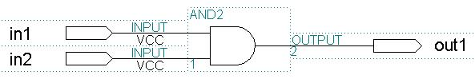
等价的逻辑电路

Slide 26
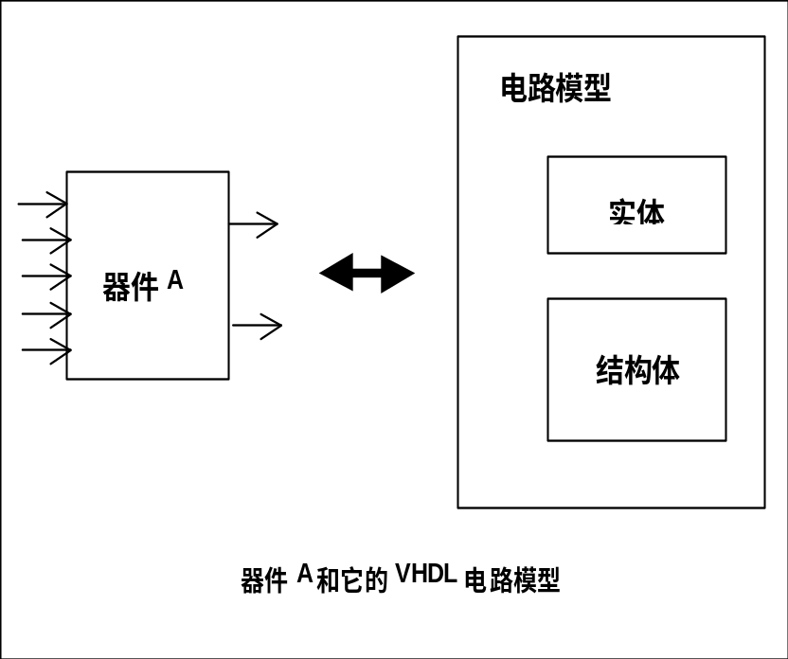
基本VHDL模型三要素：
    库声明
        1.列出了当前设计中需要用到的所有库文件
    2.实体说明（Entity Declaration）
        定义了设计单元的输入输出接口信号或引脚
    3.结构体（Architecture Body）
        描述了电路要实现的功能

Slide 27
3.1 库声明（library）
库是一些常用代码的集合，将电路设计中经常使用的一些代码存放到库中有利于设计的重用和代码共享
library <设计库名>; -- 打开一个库
use < 设计库名>.<程序包名>.all;
-- 打开一个程序包，也可用某个特定的元件名代替 all
library IEEE；
use IEEE.std_logic_1164.all;
use IEEE.std_logic_arith.all;
use IEEE.std_logic_unsigned.all;
某特定元件名
或关键词 all
Package
Library

Slide 28
VHDL程序包
3.1 库声明（library）
STD_LOGIC_1164程序包
STD_LOGIC_ARITH程序包
常用的预定义的程序包
STD_LOGIC_UNSIGNED和STD_LOGIC_SIGNED程序包
STANDARD程序包

Slide 29
3.2 实体说明
描述设计单元的输入输出接口信号或引脚
Entity 实体名 Is
[port (端口表)];
End 实体名;
BLACK_BOX
rst
q[7:0]
d[7:0]
co
clk

Slide 30
3.2 实体说明
端口说明
端口为设计实体及其外部环境的动态通信提供通道，每个端口必须有一个名字、一个通信模式和一个数据类型
  名字是该端口的标识符，是设计者为实体的每一个对外通道所取的名字
  模式说明数据通过该端口的流动方向
  数据类型说明流过该端口的数据类型
port (端口名{,端口名} : [模式] 数据类型名;…);

Slide 31

3.2 实体说明
端口模式
IN （流入实体）
OUT （流出实体）
INOUT （双向端口：既可流入，又可流出）
BUFFER（双向端口，可以流出，也可在实体
内反馈，但该端口只能在实体内赋
值，不能外部驱动）
OUT
IN
INOUT
BUFFER

Slide 32
3.2 实体说明
端口模式
模式为BUFFER的端口
  1.BUFFER端口只能由VHDL程序内部的信号提供输入，不能由外部提供输入；
  2.BUFFER可以定义设计中的观察量，就像用示波器去观察一样，它可以采集被观察信号的任何变化，而不会在外界给它施加任何输入
模式为INOUT的端口
  1.INOUT既可由VHDL程序内部的信号提供输入，也可由外部提供输入
  2.INOUT可以定义一般的双向信号，如数据总线等信号

Slide 33
实体说明举例
BLACK_BOX
rst
q[7:0]
d[7:0]
clk
co
LIBRARY ieee;
USE ieee.std_logic_1164.ALL;
ENTITY black_box IS PORT (
clk, rst: IN std_logic;
d: IN std_logic_vector(7 DOWNTO 0);
q: OUT std_logic_vector(7 DOWNTO 0);
co: OUT std_logic);
END black_box;
模式
类型

Slide 34
VHDL程序与C程序的对照
#include <stdio.h>
int main(int argc, char** argv);
main()
{
printf(“Hello World”);
}
Library IEEE;
Use IEEE.Std_logic_1164.ALL;
Entity test is
port(
in1,in2:in Std_logic;
out1:out Std_logic);
End test;
Architecture behav of test is
Begin
out1<=in1 and in2;
End behav;

Slide 35
3.3 结构体
Architecture 结构体名 Of 实体名 Is
--说明语句
Begin
--并行语句
End 结构体名;
结构体描述电路行为和实现功能，把一个设计的输入和输出之间的关系建立起来。
一个设计实体可以有多个结构体，分别代表该器件的不同实现方案

Slide 36
3.3 结构体
说明语句
  对数据类型、常数、信号、子程序和元件等元素的说明
并行语句
  描述实体的逻辑行为
  以各种不同的描述风格表达
数据流描述
行为描述
结构描述

Slide 37
VHDL程序与C程序的对照
#include <stdio.h>
int main( int argc, char** argv);
main()
{
printf(“Hello World”);
}
Library IEEE;
Use IEEE.Std_logic_1164.ALL;
Entity test is
port(
in1,in2:in Std_logic;
out1:out Std_logic);
End test;
Architecture behav of test is
Begin
out1<=in1 and in2;
End behav;

Slide 38
Design Entity：实体
库声明
  列出了当前设计中需要用到的所有库文件
实体说明（Entity Declaration）
  定义了设计单元的输入输出接口信号或引脚
结构体（Architecture Body）
  描述了电路要实现的功能

Slide 39
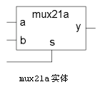
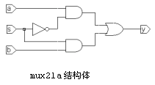
2选1多路选择器的VHDL描述
ENTITY mux21a IS
PORT( a, b : IN BIT ;
s : IN BIT;
y : OUT BIT ) ;
END ENTITY mux21a ;
ARCHITECTURE one OF mux21a IS
BEGIN
y <= a WHEN s = '0' ELSE
b ;
END ARCHITECTURE one ;
实体
结构体

Slide 40
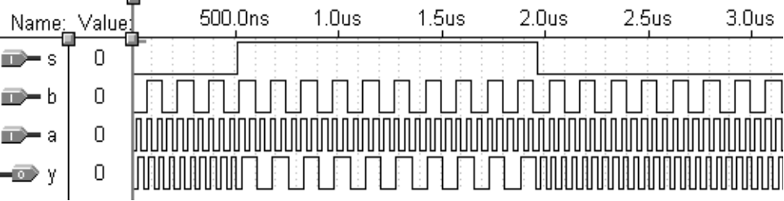
mux21a功能时序波形

Slide 41
4. VHDL语言要素

Slide 42
文字规则：数值、标识符
数据对象：常量、变量、信号
数据类型：标量型、复合型、向量型
运算符：算术符、关系符、逻辑符等
语言要素的类别

Slide 43
4.1 文字规则
1. 数字
整数：2，0，321E3（=321000）
实数：3.2，0.0，3.5E-2（=0.035）
以数制基数表示：10#365#，16#E#E2
2. 字符串
字符用单引号，‘b’
字符串用双引号，“ERROR”
数位字符串（位矢量），B，O，X
3. 标志符：定义常数、变量、信号、端口等
以英文字母开头，不以下划线结尾
不能连续使用下划线
保留字（关键字）不能作为标志符
4. 下标：用于指示数组型变量或信号

Slide 44
4.2 数据对象（Data Object）
在VHDL模型中，对象是指一个被赋予一定类型值的命名项
数据对象的类型定义了对象的可取值范围，以及可作用于这些值的操作
常量（CONSTANT）
定义常量的一般表述： CONSTANT 常数名：数据类型 := 表达式 ；
变量（VARIABLE）
定义变量的一般表述： VARIABLE 变量名: 数据类型 := 初始值 ;
信号（SIGNAL）
定义信号的格式： SIGNAL 信号名：数据类型 := 初始值 ；

Slide 45
4.2.1 数据对象 之 常量
常量（Constant）
  内容为一固定值，不会随着程序的执行而改变
  Constant Name：Data type：=常量值；
  例如：
  Constant Length：Integer：=8；
  Constant REG：Bit_Vector(0 to 7)：=“00001111”；
常量是一个全局量，在实体描述、结构体描述、程序包说明、过程说明、函数说明、进程说明中都可以使用

Slide 46
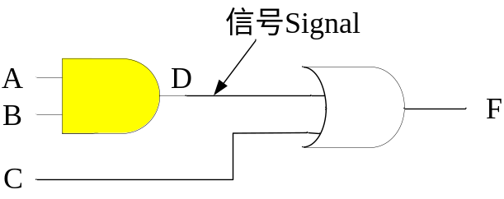
4.2.2 数据对象 之 信号
信号（Signal）
  1.用来表达硬件内部元件的实际接线
  2.允许信号对象带有延迟时间
  3.信号的值不立即发生改变，赋给信号的新值直到将来的某个时刻才能够生效，即要经一定时间延迟后才生效
  信号的声明语法：
  例如
  Signal S：Bit_Vector(1 downto 0):=“00”;
  Signal Mode：Bit；
  Mode<=‘1’ after 20ns;
一个全局量，在实体描述、结构体描述和程序包中说明，不能在进程中说明
信号的硬件意义
设置信号初始值
Signal name：Data type；
信号赋值符号

Slide 47
4.2.3 数据对象 之 变量
变量（Variable）
  为了运算方便而使用的一个中间媒介
  在实际的硬件电路中是不存在的
  一旦赋值立即生效
  变量的声明语法：
  例如
  Variable Result：Boolean；
  Variable X：Bit；
  Variable Y：Std_logic_Vector(7 downto 0);
  Variable Mode：Bit :=‘1’；
一个局部量，只能在进程语句、函数语句和过程语句中使用
Variable name：Data type :=initial；
变量赋值符号

Slide 48
信号与变量赋值语句功能比较
 | 信号 | 变量
赋值符号 | <= | :=
功能 | 表示电路内部信号连线 | 表示局部数据存储单元
适用范围 | 全局 | 局部（仅在相应的进程、函数和过程中使用）
行为特性 | 在顺序代码中，信号值的更新不是即时的，新的值要在进程、函数或过程完成以后才有效 | 立即赋值，即时更新（新的值在代码的下一行就生效）
用途 | 用于包集、实体或结构体中。在实体中，所有端口默认为信号 | 仅用于顺序描述代码中（进程、函数或过程中）

Slide 49
信号与变量赋值语句
【例1】
LIBRARY IEEE ;
USE IEEE.STD_LOGIC_1164.ALL ;
ENTITY DFF3 IS
PORT ( CLK,D1 : IN STD_LOGIC ;
Q1 : OUT STD_LOGIC);
END ;
ARCHITECTURE bhv OF DFF3 IS
SIGNAL A,B : STD_LOGIC ;
BEGIN
PROCESS (CLK) BEGIN
IF CLK'EVENT AND CLK = '1' THEN
A <= D1; B <= A; Q1 <=B;
END IF;
END PROCESS ;
END bhv;

Slide 50
信号与变量赋值语句
【例2】
LIBRARY IEEE ;
USE IEEE.STD_LOGIC_1164.ALL ;
ENTITY DFF3 IS
PORT ( CLK,D1 : IN STD_LOGIC ;
Q1 : OUT STD_LOGIC);
END ;
ARCHITECTURE bhv OF DFF3 IS
BEGIN
PROCESS (CLK)
VARIABLE A,B : STD_LOGIC ;
BEGIN
IF CLK'EVENT AND CLK ='1' THEN
A:= D1; B := A; Q1 <= B;
END IF;
END PROCESS ;
END bhv;
把信号改变为变量

Slide 51
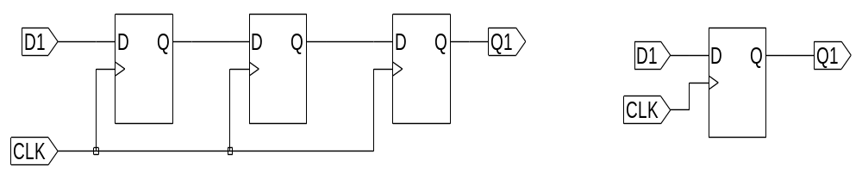
信号与变量赋值语句功能比较
例1的RTL电路 例2的RTL电路
变量赋值语句执行之后立即更新（值）
信号赋值语句要在全部活跃进程执行完毕之后才更新（值）

Slide 52
信号赋值和变量赋值的区别
p1: PROCESS(A,B,C,D)
BEGIN
D <= A;
X <= B+D;
D <= C;
Y <= B+D;
END PROCESS;
p2: PROCESS(A,B,C)
VARIABLE D:STD_LOGIC_VECTOR
(3 DOWNTO 0);
BEGIN
D := A;
X <= B+D;
D := C;
Y <= B+D;
END PROCESS;
p1结果:
X <= B+C;
Y <= B+C;
p2结果:
X <= B+A;
Y <= B+C;

Slide 53
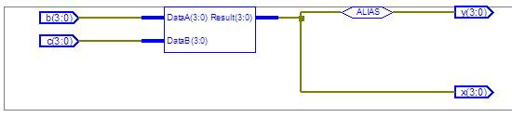
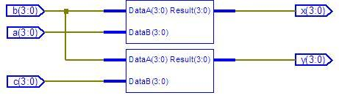
p1的RTL电路
p2的RTL电路

Slide 54
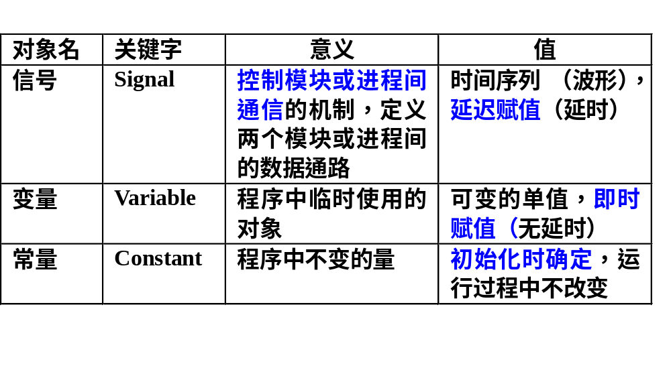
VHDL 3种数据对象的比较

Slide 55
4.3 数据类型（Data Type）
标量型(Scalar Type)
复合型(Composite Type)
向量型(Vector Type)

Slide 56
4.3.1 标量型数据类型
  代表着在某一个时间点上，所声明的数据对象只能拥有一个定值，包括：
    整数类型（Integer）
    浮点数类型（Real）
    枚举类型（Enumeration）
    物理量类型（Physical）

Slide 57
4.3.1 标量型数据类型
  物理量类型（Physical）
    带有相关单位的系统，用来表示物理测量的实体对象。如时间、长度、电压、电流等
    在仿真时可以使用，不可综合
    VHDL唯一预定义的物理类型是时间
TYPE time IS RANGE －2147483647 TO 2147483647
units
fs ; -- 飞秒，VHDL中的最小时间单位
ps = 1000 fs ; -- 皮秒
ns = 1000 ps ; -- 纳秒
us = 1000 ns ; -- 微秒
ms = 1000 us ; -- 毫秒
sec = 1000 ms ; -- 秒
min = 60 sec ; -- 分
hr = 60 min ; -- 时
end units ;

Slide 58
4.3.2 复合型数据类型
  数组（Array）：用于定义同一类型值的集合
  记录（Record）：用于定义可能不同类型值的集合
限定性数组定义语句格式如下：
TYPE 数组名IS ARRAY (数组范围)OF 数据类型 ；
非限制性数组定义语句格式如下：
TYPE 数组名IS ARRAY (数组下标名RANGE )OF 数据类型 ；

Slide 59
4.3.3 向量型（Vector）数据类型
  将一些特性相同的信号组合在一起
  程序包Std_logic_1164中预定义标准逻辑位与矢量
    标准逻辑位STD_LOGIC数据类型
    标准逻辑矢量(STD_LOGIC_VECTOR)数据类型
STD_LOGIC_VECTOR类型定义如下：
TYPE STD_LOGIC_VECTOR IS ARRAY ( NATURAL RANGE <> ) OF STD_LOGIC ;

Slide 60
4.4 VHDL操作符（Operator）
逻辑运算 (NOT，AND，OR，XOR…)
关系运算 (>，<，=，/=…)
算术运算 (+，-，*，/…)
数值移位运算 (SLL，SRL，SLA，SRA，ROR，ROL)
其他运算 (MOD，REM，ABS…)

Slide 61
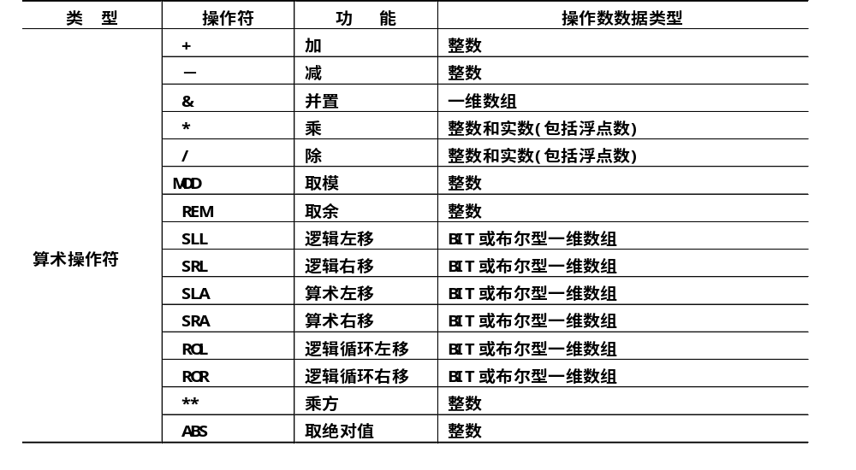
3.5 VHDL操作符

Slide 62
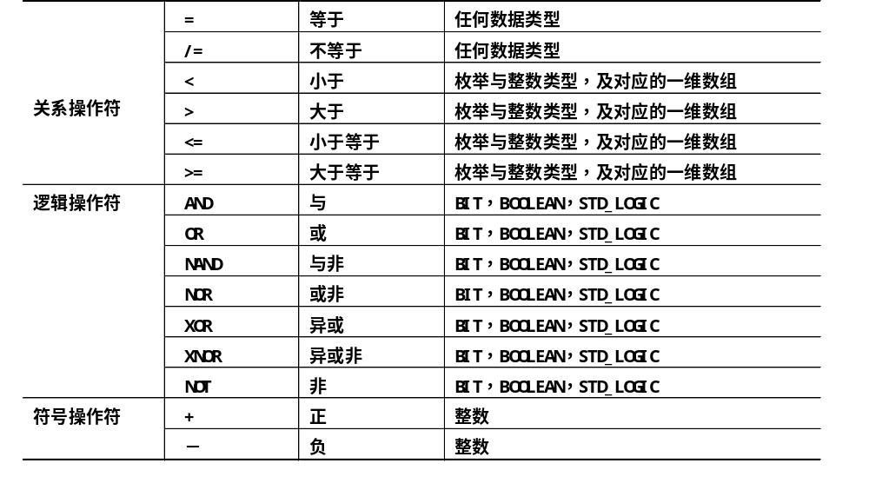

Slide 63
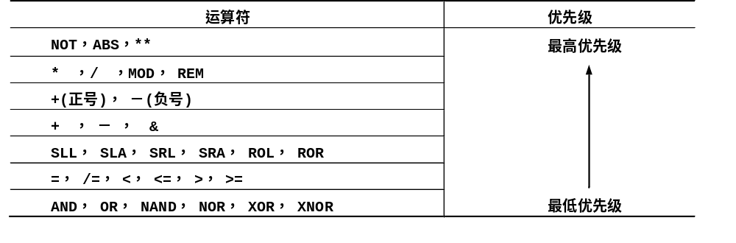
VHDL操作符优先级

